Slide 1
미래에셋 Tech TOP10 스마트 액티브 레버리지 1.5
레버리지, 비용을 알고 똑똑하게 탄다
미래에셋자산운용
2026.08

Slide 2
1. 왜 스마트 레버리지인가 — 레버리지의 숨은 비용
2. 시장 환경 — 역대급 반도체 변동성
3. 운용 전략 — 평균 1.5배 스마트 액티브
4. 백테스트 — BM 대비 성과와 재조정 횟수
5. 운용 시스템·운용역
6. FAQ · 펀드 개요 · 투자 위험

Slide 3
Concept : 레버리지의 비용을 알고, 반대로 운용한다
레버리지는 강력한 도구지만, '매일 2배(1.5배)를 다시 맞추는' 일일 재조정이 세 가지 비용을 만듭니다.
① 변동성 잠식
일일 재조정은 '오르면 사고 내리면 파는' 매매입니다. 시장이 왕복하면 그 차이만큼 성과가 녹습니다 — 실측: 반도체TOP10 레버리지 ETF는 상장 후 단순 2배보다 111%p 덜 벌었습니다.
② 매매 비용과 시장 영향
재조정은 매일 장 마감 직전에 쏠립니다. 변동성이 큰 날은 수천억 원이 같은 방향으로 나가며 시장을 흔들고, 그 비용은 투자자가 부담합니다.
③ 스마트 액티브의 답
평균 1.5배 노출은 유지하되, 매일 기계적으로 재조정하지 않습니다. 오르면 비중이 자연히 줄고 내리면 늘어나는 성질을 활용해, 큰 변동에만 대응합니다.
일일 재조정 1,221회 → 17회. 노출은 같게, 비용은 최소로. (백테스트, 2021.08~2026.08)
※ 상기 자료는 이해를 돕기 위한 예시이며, 시뮬레이션은 가정에 따른 것으로 실제 투자내용·성과와 다를 수 있습니다. 레버리지 상품은 원금 손실 위험이 큽니다.

Slide 4
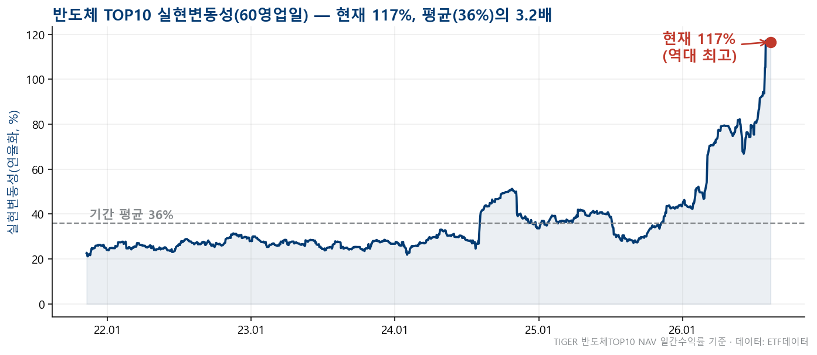
시장 환경 : 역대급 반도체 변동성 — 재조정 비용이 가장 비싼 시기
변동성이 클수록 일일 재조정 매매의 규모와 왕복 손실이 커집니다. 지금이 스마트 방식의 가치가 가장 큰 국면입니다.
※ 상기 자료는 이해를 돕기 위한 예시이며, 시뮬레이션은 가정에 따른 것으로 실제 투자내용·성과와 다를 수 있습니다. 레버리지 상품은 원금 손실 위험이 큽니다.

Slide 5
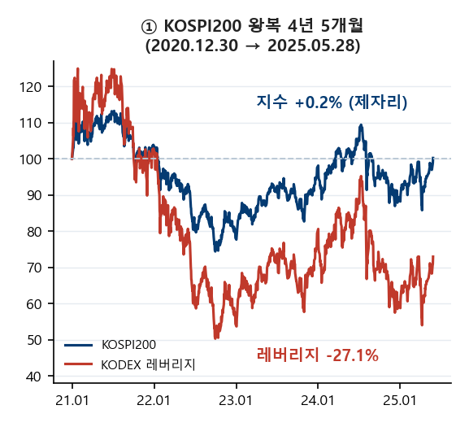
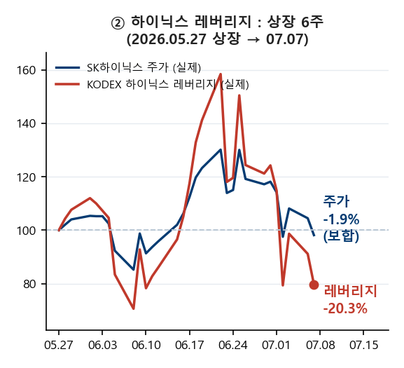
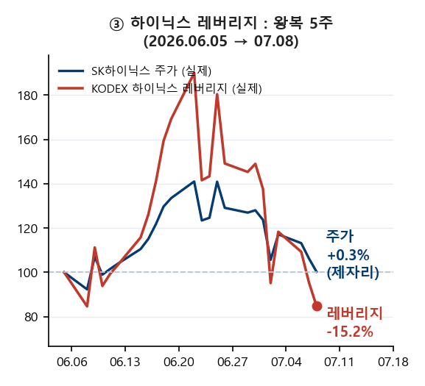
투자자가 아는 사실 : 지수가 제자리로 와도, 레버리지는 오지 않는다
기간이 길수록 잠식은 커집니다 — ① KOSPI200이 4년 5개월 걸려 제자리로 왔을 때 레버리지는 -27.1% ② KODEX 하이닉스 레버리지는 출시 6주 뒤 주가 보합(-1.9%)인데 -20.3% ③ 주가 제자리(+0.3%) 왕복 5주 만에 -15.2%.
잠식은 '왕복'에 청구되는 요금입니다 — 기간이 길수록, 변동이 클수록 요금은 커집니다.
※ 전 구간 실제값 (수정주가 기준) · KODEX 200/KODEX 레버리지·KODEX SK하이닉스단일종목레버리지(2026.05.27 상장): ETF데이터 · SK하이닉스 주가: DataGuide (2026.08.14 기준) · 상기 자료는 이해를 돕기 위한 예시입니다.

Slide 6
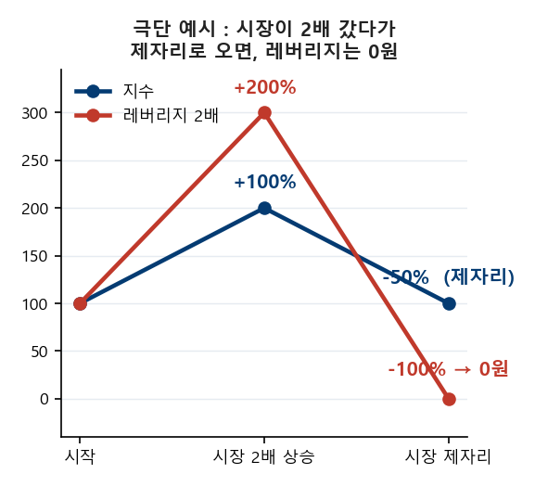
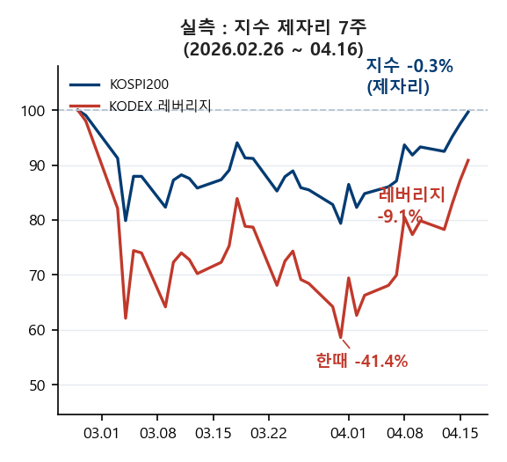
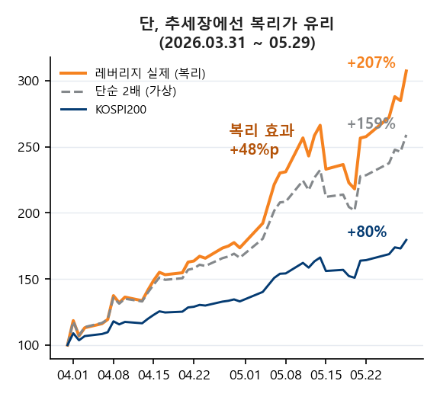
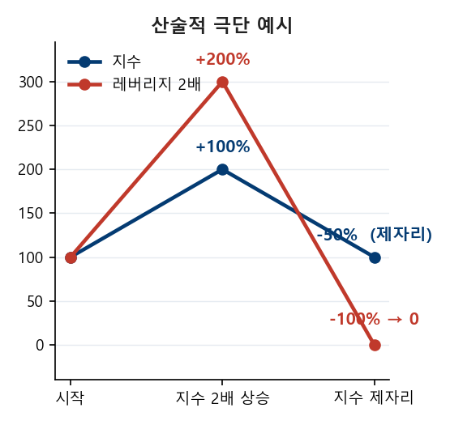
투자자가 모르는 사실 ① : 방향이 없어도 원금이 깎인다 — 변동성 잠식
레버리지는 '일별 수익률의 2배(1.5배)'를 맞추려 매일 오른 날 더 사고(고가 매수), 내린 날 팝니다(저가 매도). 시장이 2배 갔다 제자리로 오면 순자산은 0 — 하루 +10% 후 제자리만 와도 -1.8%이며, 이 손실은 등락마다 복리로 쌓입니다. 반대로 한 방향 추세에서는 일별 복리가 단순 배수보다 유리하게 작동합니다.
방향이 아니라 '경로'가 성과를 결정합니다 — 왕복 구간에서는 제자리여도 손실이 쌓이고, 추세 구간에서는 복리가 유리합니다.
※ KODEX 200·KODEX 레버리지 수정주가 실측 (제자리 사례 2026.02.26~04.16, 추세 사례 2026.03.31~05.29) · 단순 2배 = 기초 누적수익률×2 (가상) · '시장 2배 후 제자리 = 0'과 '하루 +10% 후 제자리 = -1.8%'는 2배 레버리지 산술 · 데이터: ETF데이터

Slide 7
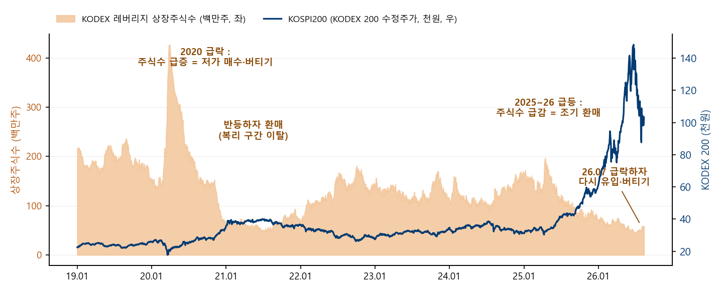
투자자가 모르는 사실 ② : 개인의 습성은 레버리지와 정반대로 움직인다
KODEX 레버리지 상장주식수(순증) 실증 — 오르면 팔고, 빠지면 사서 버팁니다. 지수와 주식수 증감의 월간 상관 -0.56 (지수 +2%↑ 월 주식수 평균 -13.3%, -2%↓ 월 +18.8%).
잠식이 쌓이는 하락·왕복장엔 끝까지 남고, 복리가 쌓이는 추세 상승장(+342%)에선 주식수 -72% — 일찍 떠났습니다.
※ KODEX 레버리지 상장주식수·KODEX 200 수정주가 (2019.01~2026.08) · 상관은 월말 기준 월간 지수수익률 vs 상장주식수 증감률 · 데이터: ETF데이터 · 상기 자료는 이해를 돕기 위한 예시입니다.

Slide 8
투자자가 모르는 사실 ③ : 투자행태가 손실을 키운다
레버리지 투자자는 하락장에 사서(물타기) 회복까지 버티는 경향이 있습니다 — 재조정 비용이 가장 많이 쌓이는 구간에 가장 오래 머무는 것입니다.
손실회피 편향
이익은 빨리 실현하고 손실은 확정하지 못합니다. 레버리지 투자자는 수익 구간에서 단기 투자, 손실 구간에서 비자발적 장기 투자를 하게 됩니다.
하락장 유입 → 장기 체류
하락 때 유입된 자금은 시장이 제자리로 돌아올 때까지 수년을 기다립니다. 그 사이 일일 재조정 비용이 매일 차감됩니다.
결론
레버리지 투자자가 가장 오래 머무는 '하락 → 회복' 구간이, 일일 재조정 방식에는 가장 불리한 구간입니다.
※ 상기 자료는 이해를 돕기 위한 예시이며, 시뮬레이션은 가정에 따른 것으로 실제 투자내용·성과와 다를 수 있습니다. 레버리지 상품은 원금 손실 위험이 큽니다.

Slide 9
대안 : 오르면 줄이고, 내리면 늘린다 — 재조정의 방향을 뒤집다
일일 재조정(추세 순응 매매)의 반대편에 서면, 왕복장의 비용이 수익 기회로 바뀝니다.
일일 재조정 레버리지
시장 +10% → 노출 부족 → 고가 매수 / 시장 -10% → 노출 초과 → 저가 매도. 왕복하면 반드시 잃습니다.
스마트 액티브 1.5
상승하면 레버리지율이 자연히 낮아지고(이익 확정 효과), 하락하면 높아집니다(저가 노출 확대). 억지로 되돌리지 않습니다.
큰 변동에만 대응
평균 1.5배에서 크게 벗어날 때만 재조정합니다. 잔변동에는 반응하지 않아 비용과 시장 영향이 최소화됩니다.
※ 상기 자료는 이해를 돕기 위한 예시이며, 시뮬레이션은 가정에 따른 것으로 실제 투자내용·성과와 다를 수 있습니다. 레버리지 상품은 원금 손실 위험이 큽니다.

Slide 10
운용 전략 : 평균 1.5배 스마트 액티브 — 3원칙
일간 1.5배가 아니라 '평균적으로 1.5배'를 추종합니다. 재조정의 시점과 폭은 규칙과 운용역 판단을 병행하는 액티브 방식입니다.
원칙 1 — 평균 1.5배 추종
기준 레버리지 1.5배. 노출이 목표 범위 안에 있으면 매매하지 않습니다.
원칙 2 — 상승 시 축소, 하락 시 확대
시장이 오르면 레버리지율을 낮게(이익 확정), 내리면 높게(저가 노출) 가져갑니다. 시장 전망 베팅은 하지 않습니다.
원칙 3 — 큰 변동에만 재조정
기준에서 크게 벗어난 경우에만 되돌립니다. 백테스트 기준 재조정은 연 3~4회 수준으로, 매일 재조정 대비 비용·시장영향이 크게 줄어듭니다.
액티브 운용: 재조정의 시점·폭·극단 국면 대응은 운용역이 판단합니다.
※ 상기 자료는 이해를 돕기 위한 예시이며, 시뮬레이션은 가정에 따른 것으로 실제 투자내용·성과와 다를 수 있습니다. 레버리지 상품은 원금 손실 위험이 큽니다.

Slide 11
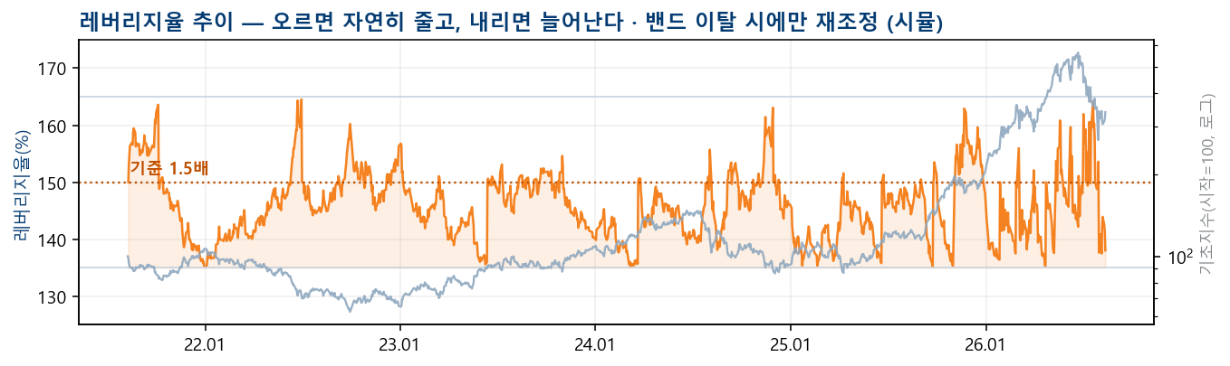
운용 전략 : 레버리지율은 이렇게 움직입니다
오르면 자연히 낮아지고, 내리면 높아지며, 범위를 벗어날 때만 기준으로 되돌립니다 (시뮬레이션).
※ 상기 자료는 이해를 돕기 위한 예시이며, 시뮬레이션은 가정에 따른 것으로 실제 투자내용·성과와 다를 수 있습니다. 레버리지 상품은 원금 손실 위험이 큽니다.

Slide 12
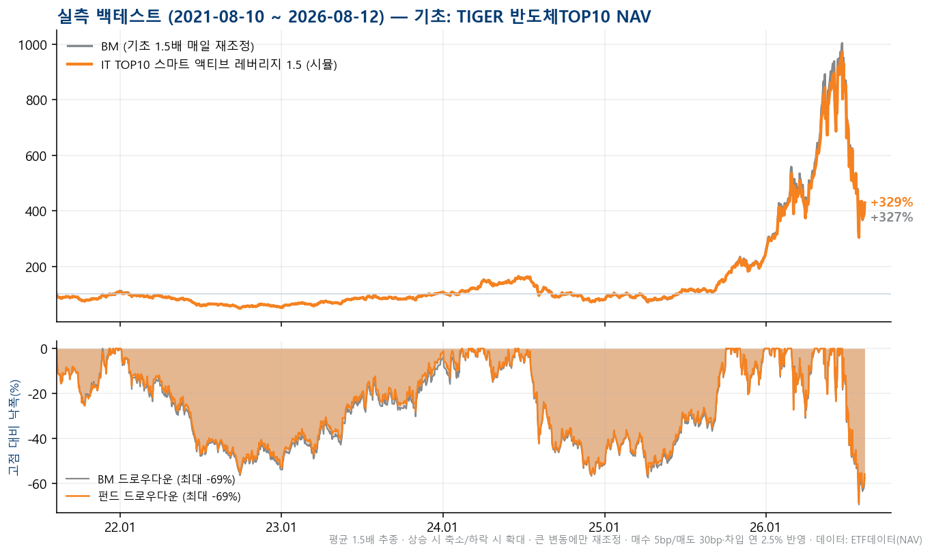
백테스트 : BM 수준의 수익, 1/70의 재조정
2021.08~2026.08 실측 — 매일 재조정 BM과 대등한 성과(+329% vs +327%)를 재조정 17회(BM 1,221회)로 달성했습니다.
※ 기초=TIGER 반도체TOP10 NAV · BM=기초 일간수익률×1.5(매일 재조정 가정) · 매수 5bp/매도 30bp·차입 연 2.5% 반영 · 시뮬레이션이며 실제 성과와 다를 수 있습니다.

Slide 13
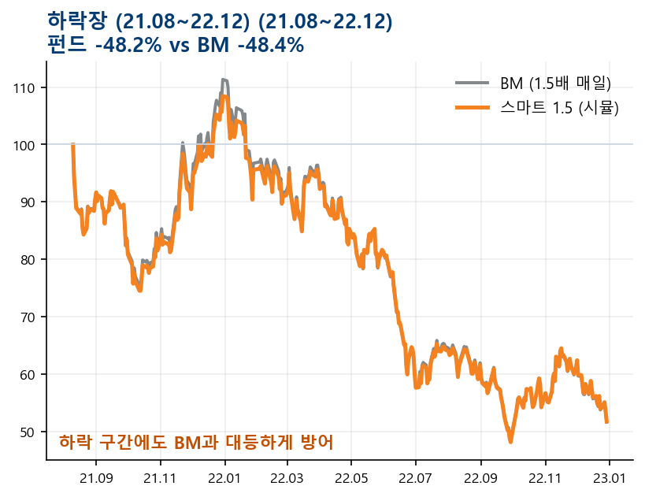
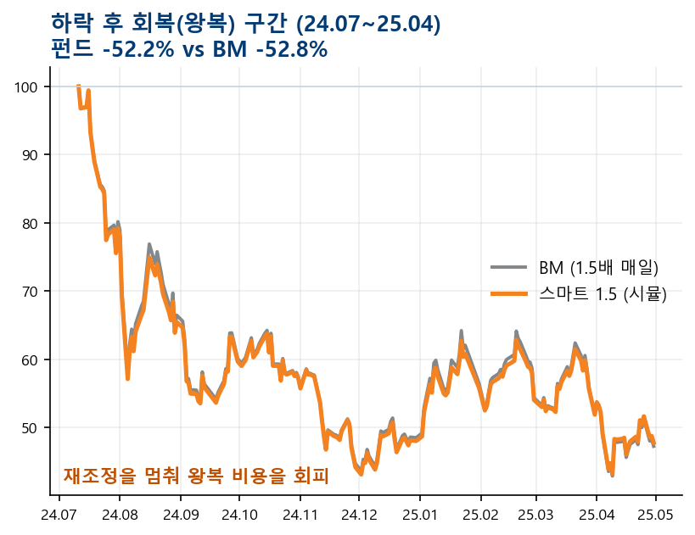
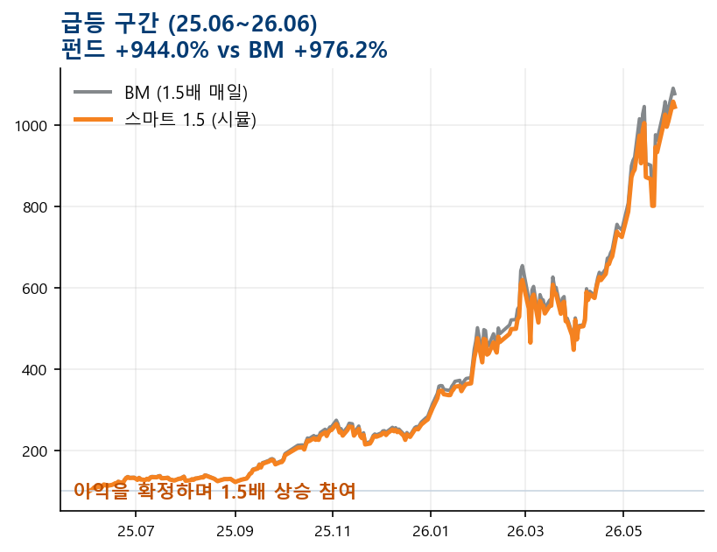
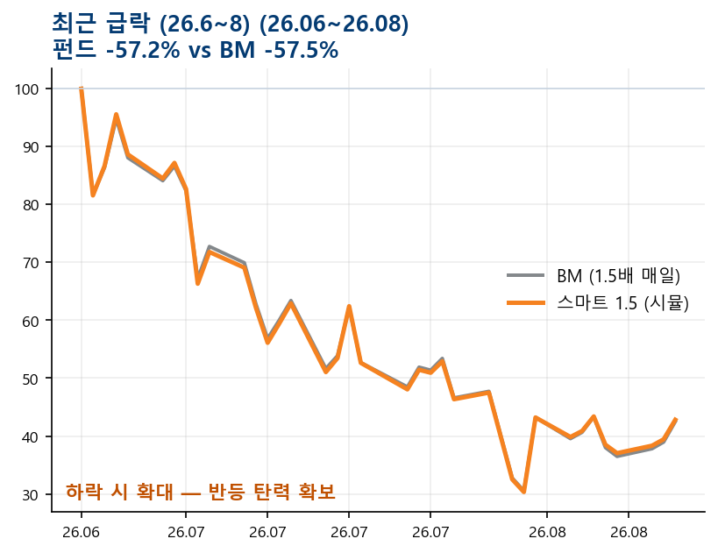
백테스트 : 국면별 — 모든 국면에서 BM과 대등하거나 앞선다
하락·왕복·급등·급락 각 국면을 시작일 신규 설정으로 시뮬레이션한 결과입니다.
※ 상기 자료는 이해를 돕기 위한 예시이며, 시뮬레이션은 가정에 따른 것으로 실제 투자내용·성과와 다를 수 있습니다. 레버리지 상품은 원금 손실 위험이 큽니다.

Slide 14
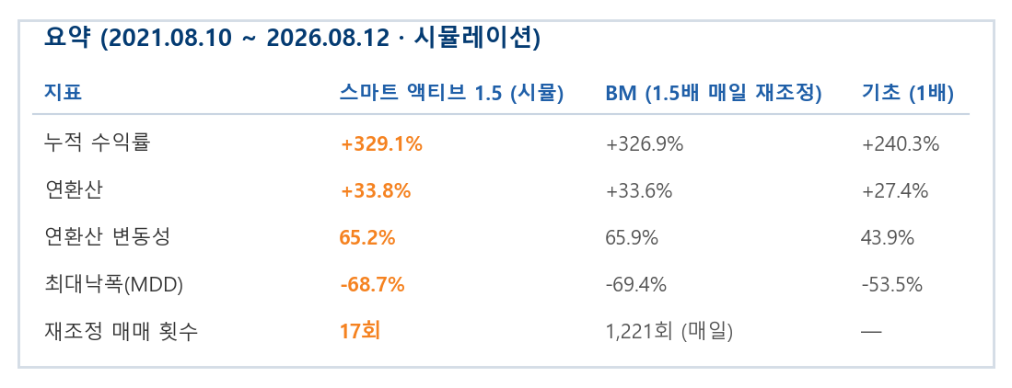
백테스트 : 요약
레버리지의 기대수익은 지키고, 일일 재조정의 비용과 시장 영향은 덜어냈습니다.
같은 노출, 같은 수익 — 재조정 매매는 1,221회에서 17회로.
※ 상기 자료는 이해를 돕기 위한 예시이며, 시뮬레이션은 가정에 따른 것으로 실제 투자내용·성과와 다를 수 있습니다. 레버리지 상품은 원금 손실 위험이 큽니다.

Slide 15
투자 위험 : 레버리지 상품의 본질적 위험
스마트 방식은 '비용'을 줄일 뿐, 레버리지의 방향 위험 자체를 없애지 않습니다.
높은 변동성과 깊은 낙폭
백테스트 기간 최대낙폭 -69%, 연환산 변동성 65% 수준 — 기초(1배) 대비 크게 확대됩니다. 감내 가능한 투자자에게 적합합니다.
하락 확대의 양면성
하락 시 레버리지율이 높아져 반등 탄력이 커지지만, 하락이 지속되면 손실 폭도 커집니다.
추적 편차
평균 1.5배 추종 특성상 단기적으로는 일간 1.5배와 성과가 다를 수 있습니다 — 이는 의도된 설계입니다.
※ 상기 자료는 이해를 돕기 위한 예시이며, 시뮬레이션은 가정에 따른 것으로 실제 투자내용·성과와 다를 수 있습니다. 레버리지 상품은 원금 손실 위험이 큽니다.

Slide 16
왜 반도체 TOP10인가
국내 IT의 핵심 — 삼성전자·SK하이닉스를 포함한 반도체 대표 10종목으로 구성된 지수입니다.
대표성과 유동성
기초 ETF(TIGER 반도체TOP10)의 순자산은 약 8.9조 원으로 국내 최대급 — 추적과 매매가 용이합니다.
AI 사이클의 중심
HBM·파운드리 중심의 실적 사이클로 높은 성장성과 높은 변동성이 공존합니다.
레버리지 수요가 가장 큰 시장
반도체는 레버리지 상품 수요가 가장 큰 섹터 — 그만큼 일일 재조정 비용 문제도 가장 큽니다. 스마트 방식의 효용이 가장 큰 자리입니다.
※ 상기 자료는 이해를 돕기 위한 예시이며, 시뮬레이션은 가정에 따른 것으로 실제 투자내용·성과와 다를 수 있습니다. 레버리지 상품은 원금 손실 위험이 큽니다.

Slide 17
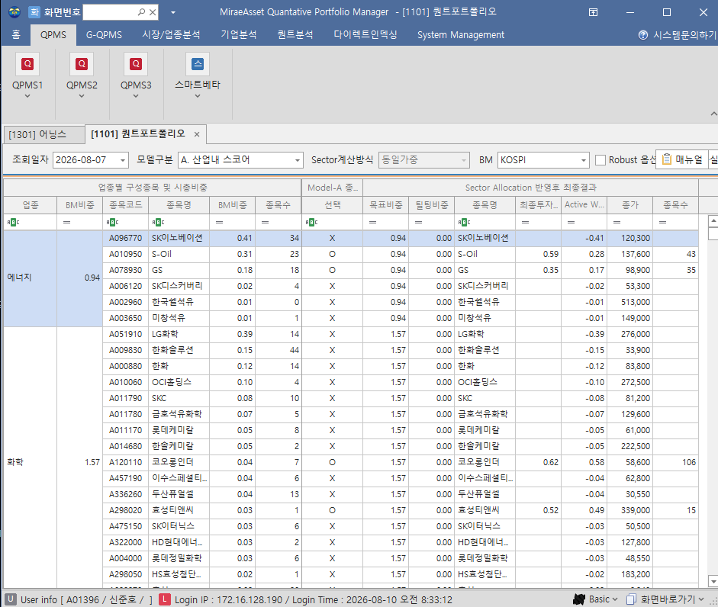
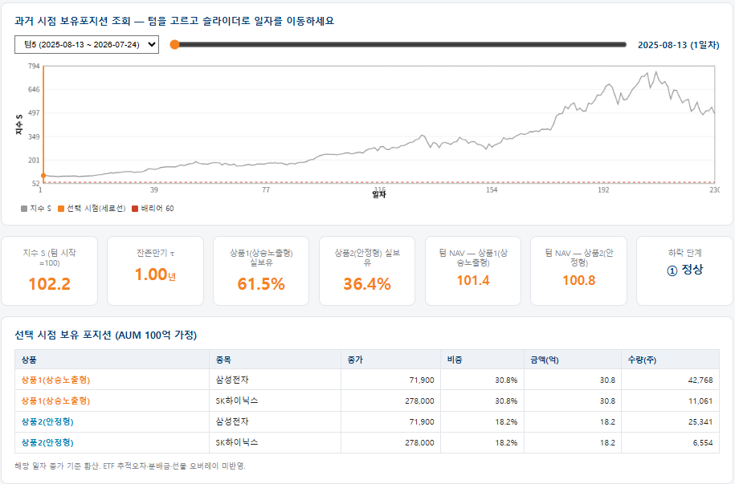
AI금융공학운용부문 퀀트 시스템 (QPMS Vol Trading)
규칙 기반의 리밸런싱 로직을 QPMS Vol Trading 시스템에서 연산합니다.
QPMS Vol Trading 시스템
일별 리밸런싱 실시간으로 목표 편입비를 재산출. 자의적 판단 배제, 규칙대로 집행. 일별 종가기준 목표 편입비 매칭
저가매수·고가매도 규칙 하락 시 레버리지율 확대, 상승 시 축소를 허용합니다.
재조정 최소화 규칙 기준 범위를 벗어난 큰 변동에만 재조정해 비용과 시장 영향을 최소화

Slide 18
FAQ
Q. 레버리지인데 왜 매일 1.5배를 맞추지 않나요?
A. 매일 배수를 다시 맞추는 일일 재조정이 변동성 잠식과 비용의 원인이기 때문입니다. 평균적으로 1.5배 노출을 유지하면 기대수익은 같으면서, 왕복장에서 잃는 재조정 매매를 피할 수 있습니다. 백테스트에서 매일 재조정 BM과 대등한 수익(+329% vs +327%)을 재조정 17회로 달성했습니다.
Q. 상승장에서 덜 벌지 않나요?
A. 급등 구간 시뮬레이션(2025.6~2026.6)에서 +944% vs BM +976%로 대등했습니다. 상승 시 레버리지율이 소폭 낮아지지만, 재조정 비용 절감이 이를 상당 부분 상쇄합니다.
Q. 하락하면 더 위험한 것 아닌가요?
A. 레버리지 상품의 본질적 낙폭(백테스트 MDD 약 -69%)은 존재합니다. 다만 하락 시 저가에 파는 재조정 매도를 하지 않아 반등 탄력이 크고, 백테스트 낙폭은 BM보다 소폭 얕았습니다. 원금 손실 위험이 큰 상품입니다.
Q. 액티브는 무엇을 판단하나요?
A. 재조정의 시점·폭, 허용 범위의 운영, 극단적 국면의 대응을 운용역이 판단합니다. 시장 방향에 대한 베팅은 하지 않으며, '상승 시 축소·하락 시 확대'라는 원칙은 유지됩니다.
Q. 왜 지금인가요?
A. 반도체 TOP10 실현변동성이 117%로 역대 최고 수준입니다. 변동성이 클수록 일일 재조정의 비용과 시장 영향이 커지므로, 그 비용을 아끼는 스마트 방식의 가치가 가장 큰 시기입니다.
※ 상기 자료는 이해를 돕기 위한 예시이며, 시뮬레이션·백테스트는 가정에 따른 것으로 실제 투자내용·성과와 다를 수 있습니다. 레버리지 상품은 원금 손실 위험이 큽니다.

Slide 19
펀드 정보

Slide 20
투자 위험

Slide 21

Ⅰ. 운용프로세스
1. 투자철학 및 운용전략
1) 투자철학 및 목적
<미래에셋자산운용 투자원칙>
미래에셋의 투자철학, 차별화된 경쟁력
리서치 기반의 경쟁력 있는 투자자산 발굴 및 제안
투자자산의 경쟁력을 정량/정성 평가하여 투자 의사결정에 반영
체계적인 리스크관리 프로세스
운용전략 및 운용프로세스 점검을 통해 적정성 및 개선방안 검토
투자자산(개별기업, 하위펀드 등)의 체계적인 점검 프로세스
미래에셋자산운용은
경쟁력의 관점에서
투자기업을 봅니다
미래에셋자산운용은
기대수익과 함께 위험을
살핍니다
1
3
미래에셋자산운용은
장기적인 관점에서
투자합니다
미래에셋자산운용은
팀 어프로치(team-approach)에 의해
신중하게 의사결정합니다
2
4
경쟁력 있는 우량자산에 장기투자
높은 우량자산 선정확률을 기반으로 장기투자를 지향
미래에셋 글로벌 및 자산간 리서치를 활용한 운용 프로세스
당사 글로벌 네트워크 기반의 차별화된 리서치로 신중한 투자 의사결정
리서치가 차별화된 MP를 제시하고, 운용역이 일정수준 복제하는 프로세스
이상의 원칙을 일관성 있게 지킵니다.

Slide 22
Ⅱ. 운용조직
1. 전체 조직도
대표이사
금융소비자보호책임자
투자전략위원회
리스크관리위원회
스튜어드십본부
(00명)
주식운용부문
(00명)
글로벌투자부문
(00명)
WM마케팅부문
(00명)
주택도시기금운용부문
(00명)
경영혁신부문
(00명)
상품전략본부
(00명)
리서치부문
(00명)
멀티전략투자부문
(00명)
연금마케팅부문
(00명)
기금솔루션부문
(0명)
글로벌혁신부문
(00명)
홍보실
(00명)
채권운용부문
(00명)
ETF운용부문
(00명)
기업솔루션부문
(00명)
투자플랫폼사업부문
(00명)
리스크관리부문
(00명)
법무실
(00명)
부동산부문
(00명)
금융공학운용부문
(00명)
ETF마케팅부문
(00명)
투자솔루션부문
(00명)
디지털혁신부문
(00명)
감사실
(00명)
PEF부문
(00명)
자산배분부문
(00명)
투자와연금센터
(00명)
준법감시인
(00명)
인프라투자부문
(00명)
글로벌ETF상품전략부문
(00명)
(2000.00월말 기준)

Slide 23
Compliance Notice
본 자료는 집합투자상품의 청약을 권유하기 위한 판촉물이 아니며, 청약 권유시에는 반드시 투자설명서를 사용하여야 합니다.
본 자료에 수록된 내용은 신뢰할 만한 자료 및 정보로부터 얻어진 것이나 당사는 그 정확성이나 안전성을 보장할 수 없습니다. 따라서 어떠한 경우에도 본 자료는 투자자의 투자 결과에 대한 법적 책임소재에 대한 증빙자료로 사용될 수 없습니다.
본 자료는 판매회사 임직원의 이해를 돕기 위한 안내자료이며, 임의로 일반투자자에게 제공했을 경우, 당사는 일체의 법적 책임을 지지 않습니다.
관련법령은 수익증권 투자에 대해서는 원리금을 보장하거나 보호하지 않습니다. 따라서 투자원본의 전부 또는 일부에 대한 손실의 위험이 존재하며 투자금액의 손실 내지 감소의 위험은 전적으로 투자자가 부담하며, 집합투자업자나 판매회사 등 어떤 당사자도 투자손실에 대하여 책임을 지지 아니합니다.
집합투자상품은 운용결과에 따른 이익 또는 손실이 투자자에게 귀속되는 실적배당 상품이며, 예금자 보호법의 보호 대상이 아닙니다.
과거의 실적이 미래의 수익을 보장하는 것은 아닙니다.
신탁재산을 주식 및 채권 등에 투자함으로써 투자신탁은 증권의 가격변동, 이자율 등 기타 거시경제지표의 변화에 따른 위험에 노출됩니다. 또한 신탁재산의 가치는 투자대상 종목의 영업환경, 재무상황 및 신용상태의 악화에 따라 급격히 변동될 수 있습니다.
주식투자에 따른 비체계적 위험은 시장위험과 달리 분산투자로도 회피할 수 없는 위험이므로 투자종목에 대한 정기적 분석 및 점검을 통해 포트폴리오에 미치는 영향의 최소화를 추구하지만 개별주식에 대한 위험이 실제 발생할 경우 손실이 발생할 수 있습니다.
파생상품은 작은 증거금으로 거액의 결제가 가능한 지렛대효과로 인하여 기초자산에 직접 투자하는 경우에 비하여 높은 위험에 노출될 수 있습니다.
증권시장 규모 등을 감안할 때 신탁재산에서 거래량이 풍부하지 못한 종목에 투자하는 경우 투자대상 종목의 유동성 부족에 따른 환금성에 제약이 발생할 수 있으며, 이는 신탁재산의 가치하락을 초래할 수 있습니다.
법령 또는 법령에 의한 사유 발생시 및 투자신탁재산의 매각 불능과 투자자의 이익 또는 투자자간의 형평성을 해할 우려가 있는 경우 및 기타 금융감독위원회가 인정하는 경우 수익증권의 환매가 연기 될 수 있습니다.
본 자료에 기재된 내용 중 투자참고 및 예측자료는 신뢰할 수 있다고 판단되는 각종 자료와 통계자료를 이용하여 작성한 것으로 향후 결과를 보증하는 것이 아닙니다.
신탁재산은 “자본시장법”에 의하여 신탁업자가 안전하게 보관, 관리하고 있습니다.
본 자료에 포함된 모든 정보는 당사의 승인 없이 복제되어 유통될 수 없습니다.

